Slide 1
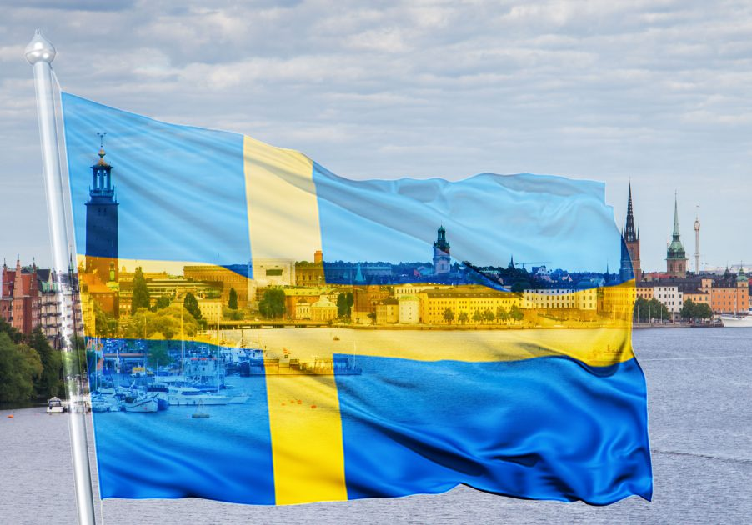
İSVEÇ 1800 - 1914
KADİR HAS ÜNİVERSİTESİ 16. HERKESE AÇIK DERS
Orta Üst Sınıfın Suçlulukları, Korkuları, Sözde Aydınlanması: Ibsen ve P. Claudel
Prof. Dr. A Nihat Berker
Serhat Gürleyen
29 Kasım 2023

Slide 2
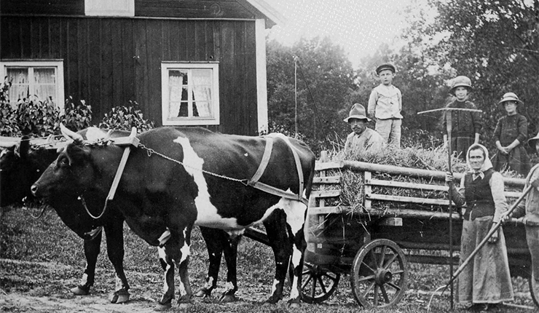
19. yüzyılın başında fakir bir tarım toplumu
Kaynak: Ödeshög Local History Archive
İsveç, 19.yüzyılın başında, ekonomisi doğa koşullarına bağımlı, fakir bir tarım ülkesi. Kralın, soyluların ve kilisenin güçlü olduğu, geleneksel erkeğin egemen olduğu bir toplum yapısına sahip. Toplumun üçte ikisi tarım ile uğraşıyor. Nüfusun %90’ı kırsal kesimde yaşıyor.

Slide 3
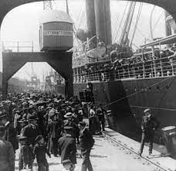
Kuraklık, açlık ve göçler toplumu vuruyor
Yüzyılın ilk yarısına, iki kata yakın artarak 5 milyona ulaşan nüfus, zayıf üretkenlik ve ardı ardına gelen kuraklıklar damgasını vuruyor.
Kuraklık dönemlerinde toplumun %2’si açlık nedeniyle hayatını kaybediyor. Yiyecek bulamayan toplumda göçler başlıyor.
19. yüzyılın ikinci yarısı ve 20. yüzyılın başlarında ABD’ye 1,3 milyon kişi (toplam nüfusun dörtte biri) göçüyor. Göç olayından Norveç ve daha sınırlı olarak Danimarka da payına düşeni alıyor.
Kaynak: Erik Bengtsson, Investigaciones de Historia Económica, Inequality and working class in Scandinavia.

Slide 4
Yüzyılın ikinci yarısında tarımdan kaçış ve sanayileşme öne çıkıyor
Kaynak: Scho ̈n and Krantz, Swedish historical national accounts; Erik Bengtsson, Wealth inequality in Sweden
Tarımdan sanayiye geçiş, 19. yüzyılın ikinci yarısında, özellikle 1870 sonrası hızlanıyor. 1750-1850 döneminde, tarımın payı 6 yüzde puan düşüşle %44’e inerken, 1850 -1900 döneminde 15 yüzde puan düşüşle %28’e geriliyor. Sanayinin payı 1850 öncesinde 100 yılda iki puan artarak %14’e çıkarken, 1950 sonrasında 50 yılda 17 yüzde puan artış ile %31’e yükseliyor.
İsveç ekonomisinin daha hızlı büyüdüğü bu dönem gelir dağılımında bozulma ve ABD’ye göç ile eşanlı. Yükselmesi gelir dağılımının bozulması anlamına gelen Gini katsayısı 19. yüzyılın ikinci yarısında 4 baz puan artarak 0,91’e yükseliyor. ABD’ye göç 1870 - 1900 arası hızlanarak devam ediyor.

Slide 5
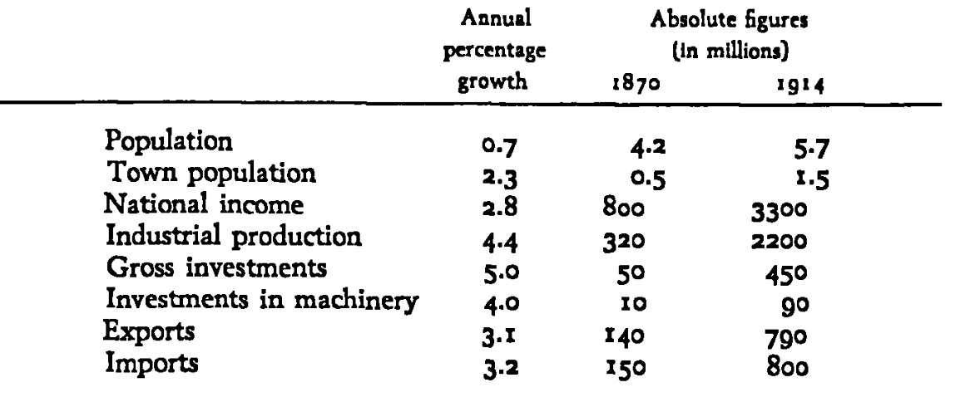
Yüzyılın altın dönemi: 1870 – 1914
Kaynak: Structural change and economic growth Sweden in the 19th century. Lennart Jorberg
Ekonomideki dönüşüm 1870 – 1914 arasında daha belirgin hale geldi. Bu süreçte kent nüfusunda artış, çalışan nüfusun eğitilmesi, ihracata dayalı bir sanayi ve yatırımların ivmelenmesi öne çıktı. Tarihçiler bu yılları, yüzyılın altın dönemi olarak isimlendiriyor.
İsveç 1873 – 1931 arasında altın standardını benimseyerek parasını büyük ülkelere karşı parasını sabitledi. Bu süreç ekonomik öngörülebilirliği artırarak ihracatçıyı destekledi.
Bu süreçte politika sahnesinde güç kademeli olarak kral ve soylulardan geniş kitlelere geçti. Bildiğimiz anlamda demokrasiye geçiş, kadınların oy verme hakkının tanınması, ve meclisin halkın oyuyla seçilmesi ise birinci dünya savaşı sonrasında 1921 yılında gerçekleşti.

Slide 6
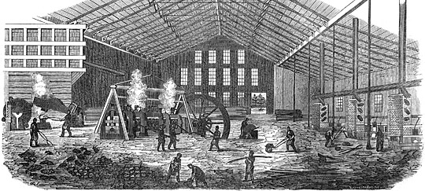
Demir-çelik ve kereste uluslararası rekabetçi sektörler
Kaynak: https://www.jernkontoret.se/en/the-steel-industry/the-history-of-swedish-steel-industry/
Sanayileşme Avrupa’nın çoğu yerinde olduğu gıda, demir-çelik, kereste, tekstil gibi klasik sektörlerle başlıyor. Açılan kanallar ve yapılan demir yolları ile üretimin ve ticaretin serbest bir şekilde yapılması sağlanıyor.
Külçe demir ve kereste İsveç’in temel ihraç ürünleri haline geliyor. Demir-çelik ihracatı Hollanda ile başlıyor. Daha sonra, İngiltere büyük pazar haline geliyor. 20. yüzyılın başında artık ABD en büyük pazar. Kereste ihracatı daha genele yaygın ve ilerleyen yıllarda demir-çeliğin önüne geçecek.

Slide 7
İsveç edebiyatı: Romantizmden gerçekçiliğe geçiş
Yüzyılın ilk yarısında edebiyat alanına romantizm egemen oldu. Alman romantikleri ve Kant’ın düşüncesinin egemen olduğu bu dönemde, yazarlar tarihe dönüp yeniden yorumladılar.
Bu dönemin en ünlü şairleri Atterbum ve Stagnelius. Düzyazıda ise roman türünün ilk örneğini veren Bremer öne çıkıyor.
Yüzyılın ikinci yarısına, özellikle 1860 sonrasına gerçekçilik egemen oldu. Darwin, Spencer, Mill gibi bilim adamları, Zola’nın geliştirdiği doğalcılık, İbsen ve Bjernson’un oyunları İsveç edebiyatının geleneksel kısıtlamalardan kurtulmasında etkili oldu.
Bu düşünce, akım ve yapıtların etkisiyle gelişen çağdaş Isveç edebiyatının ilk ve en önemli temsilcilerinden August Strindberg’di. Master Olaf (1872; Olaf Hoca, 1951) adlı oyunu ve Röda rummet (1879; Kırmızı Oda) adlı romanıyla çağdaş Isveç tiyatrosu ve romanının ilk örneklerini veren Strindberg, 1880’lerin bütün yazarlarını gölge de bıraktı.
20. yüzyılın başına Selma Lagerlöf damgasını vuruyor. Efsane ve masallara dayanan yapıtlarıyla tanınan Lagerlöf Nobel Edebiyat Ödülü'nü alan ilk kadın yazar, ve ilk İsveçli yazar. Kadın hakları konusundaki çabaları, özgür cinsel tercihi, yeteneği ve mütevaziliğiyle tanınan Lagerlöf, İsveç kronuna resmi basılan ilk kadın. Türkiye’de Uçan Kazlar ve Kurtlar isimli çocuk kitapları ve Uçan Kaz adlı çizgi filmi ile tanınıyor.
Kaynak: https://www.bilgimnette.com/iskandinav-edebiyati.html; https://en.wikipedia.org/wiki/Swedish_literature

Slide 8
Sabrınız İçin Teşekkürler…

